Slide 1
IBS – De leefbare stad
Agenda
Belangrijke onderwerpen in deelvragen
Voorbereiding bezoek gebied
Topiclijst
Doelgroep analyse
Stakeholdersanalyse
IBS Thema
Onderzoeksopzet
Theoretisch kader
Burgerparticipatie
Onderzoeksresultaten- en advies
IBS Toetsing
Kennistoets
Adviesrapport
Pecha Kucha
Week 1 | Week 2 | Week 3 | Week 4 | Week 5 | Week 6 | Week 7 | Week 8 | Week 9 | Week 10

Slide 2
Lesdoel
Aan het einde van deze les kun je:
Aangeven wat de kenmerken zijn van jullie doelgroep
Aangeven wie de belangrijkste stakeholders zijn

Slide 3
Onderwerpen deelvragen
Ons advies in opbouw deelvragen:
Wat is de huidige situatie?
Een vraag rondom de theorie binnen de specialisatie
Een vraag rondom het veldonderzoek (fieldresearch)
Een vraag rondom de gewenste situatie

Slide 4
Bezoek gebied
Ga voorbereid op pad
Maak foto’s (Pecha Kucha en adviesrapport)
Wat ga je verzamelen? Waar ga je op letten?
Welke doelgroep woont in dit gebied?
Welke stakeholders zijn er?

Slide 5
Voor wie en met wie?
Doelgroep & stakeholders

Slide 6
Doelgroepanalyse
Demografisch
Psychografisch
Geografisch

Slide 7
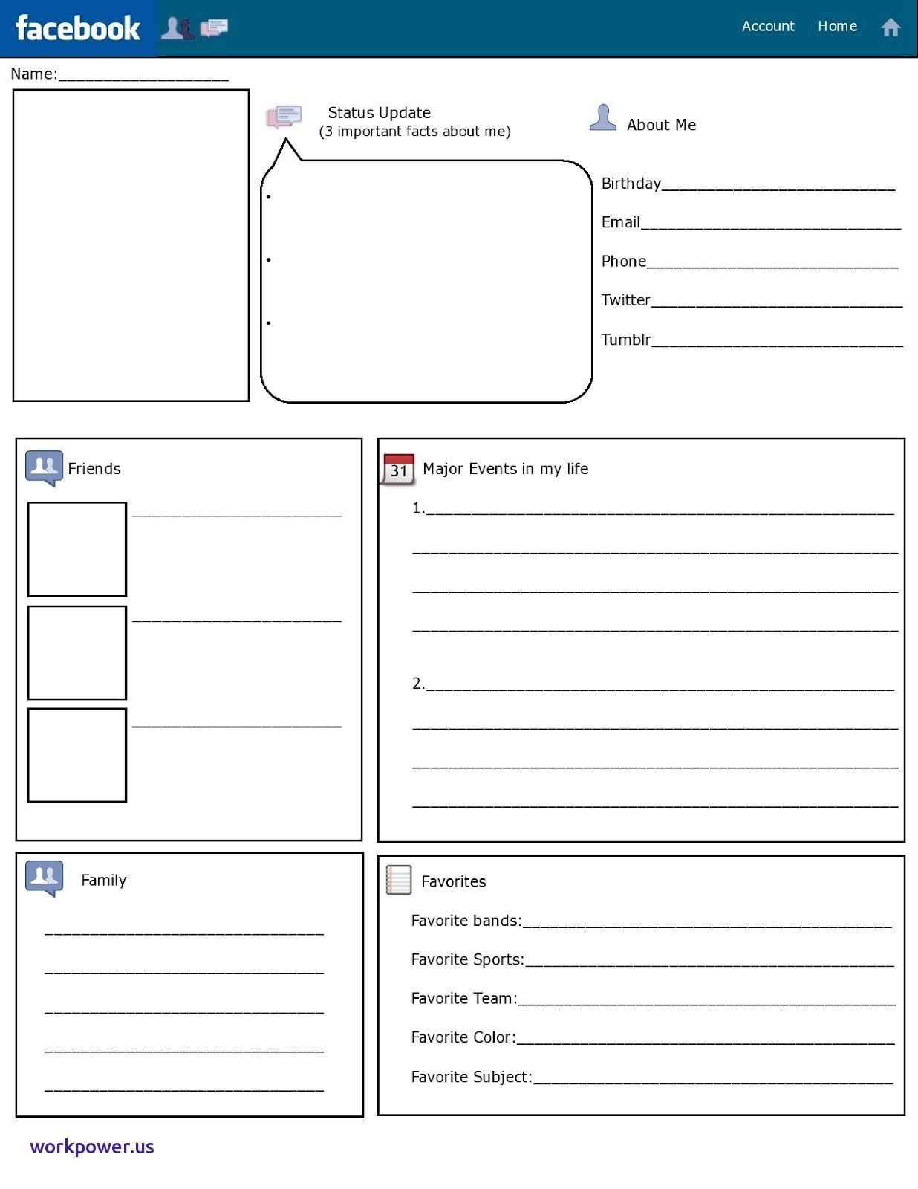
Doelgroepanalyse

Slide 8
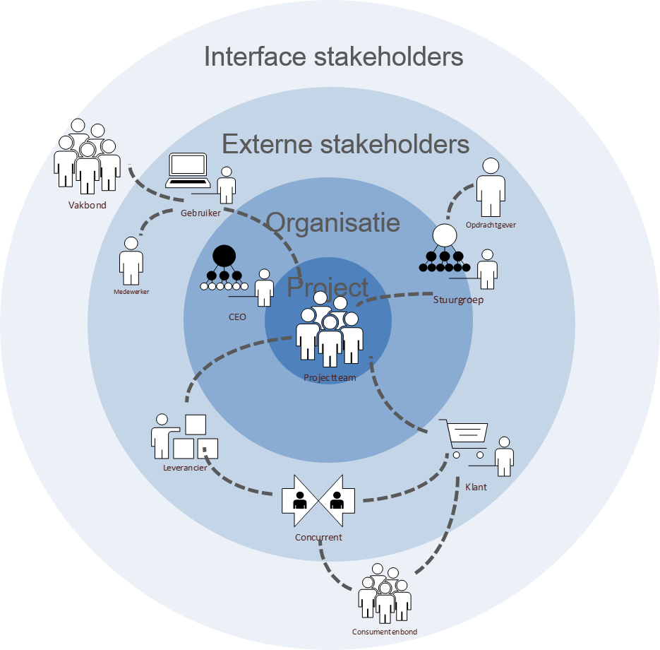
Stakeholderanalyse:

Slide 9
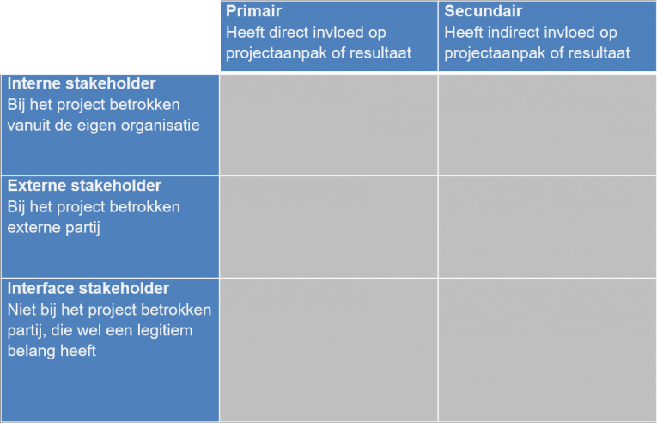
Stakeholderanalyse:

Slide 10
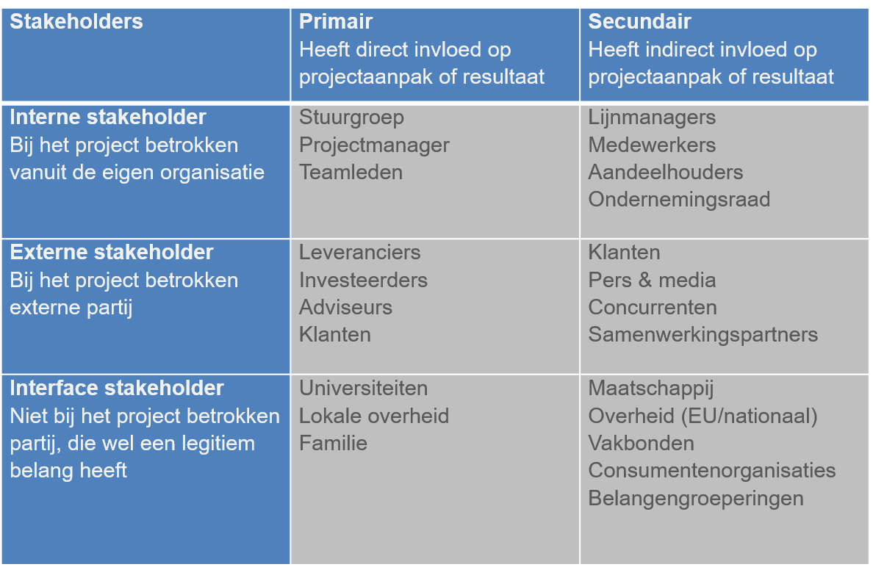
Stakeholderanalyse:

Slide 11
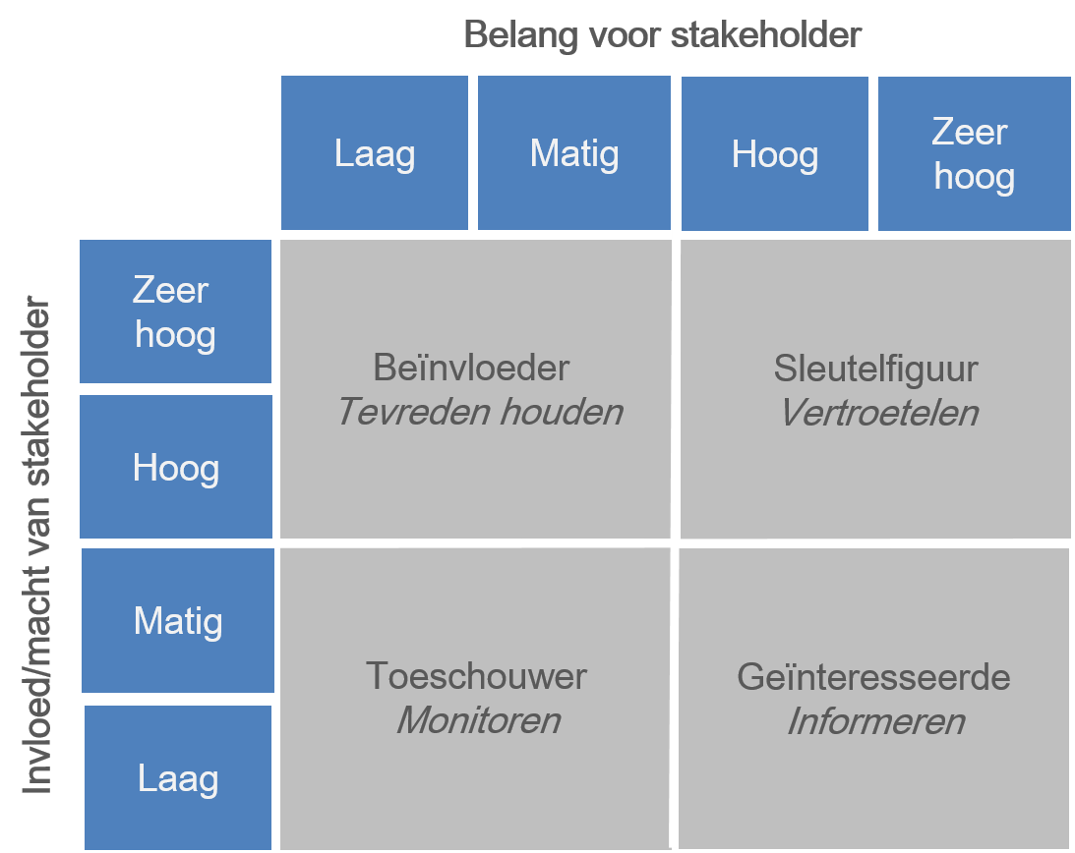
Stakeholderanalyse:

Slide 12
Voor wie en met wie?
Opdracht:
In kaart brengen van doelgroep o.b.v. Facebook profiel
Demografisch
Psychografisch
Geografisch
In kaart brengen van stakeholders
Interne en externe stakeholders
Belang en invloed van de stakeholders

Slide 13
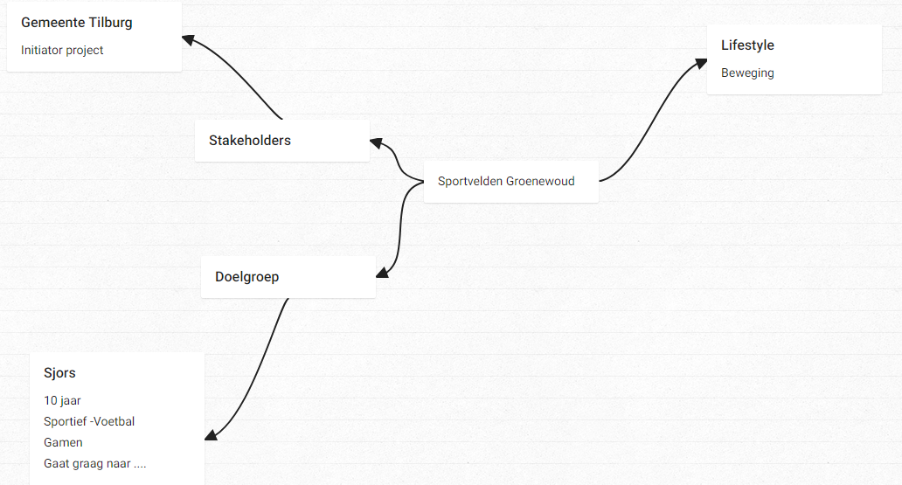
Voor wie en met wie?
Opdracht:
www.padlet.com

Slide 14
2122 LBS LA2 Theoretisch kader
Leerdoel Je kunt informatie verzamelen en verwerken.
Je kunt theorie gebruiken als onderbouwing van je advies.
Je kunt innovatieve voorbeelden vinden en in eigen woorden beschrijven die aansluiten bij jullie hoofdvraag.
Samenwerken
Deze opdracht maak je alleen.
Plaats je product in Teams
Bekijk leerproducten van anderen en geef feedback.
Deadline = 26-9-2021
Leerproduct
Een verslag met daarin uitgewerkte thema’s die belangrijk zijn voor de theoretische onderbouwing van het advies en minimaal 1 innovatief voorbeeld dat aansluit bij jullie hoofdvraag.
Bijeenkomsten
Bijeenkomsten specialisatie
Bezoek van de Gemeente
Leerpad
Lees de casus.
Bepaal welke thema’s daarbij horen vanuit je specialisatie.
Binnen je eigen specialisatie krijg je via de expertlessen input over een aantal thema's. Je werkt voor je eigen specialisatie minimaal 3 thema’s uit die aansluiten bij de casus en hoofdvraag.
Onderzoek en beschrijf welke ambities de gemeente Tilburg heeft op deze thema’s.
Zoek betrouwbare bronnen en lees de voorgestelde bronnen.
Werk elk thema uit met de verzamelde theorie, zodat het uiteindelijk kan dienen als onderbouwing voor je advies.
Beschrijf per thema waarom het belangrijk is voor een leefbare stad.
Bronnen
Bestuurlijke informatie gemeente Tilburg
Nieuwe coalitie gemeente Tilburg presenteert bestuursakkoord
Begroting leefbaarheid gemeente Tilburg

